Slide 1
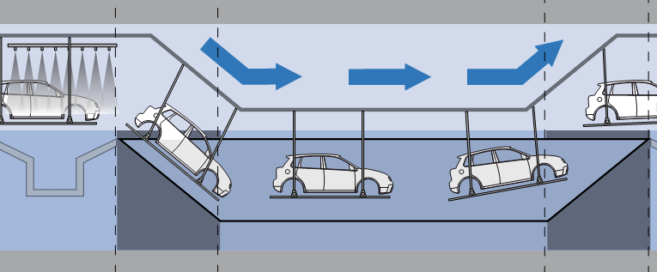
境界要素法を用いた
電着塗装シミュレータの開発
○ 水野 哲 （東京工業大学）
○ 大西 有希 （東京工業大学）
○ 天谷 賢治 （東京工業大学）

Slide 2
研究背景

Slide 3
電着塗装について
(http://www.rodip.com.br/より)
自動車ボディの下塗り．防食・防錆のため．
ボディを電解液中に沈め電流を流し，電気めっきと同じ要領で塗膜を表面に析出させる
補強部材が入り組んだ箇所や筒状部材の内部は塗装されづらい
塗装されづらい箇所を規定膜厚まで塗装する間に他の部分は必要以上に塗装される
塗料や電力，塗装時間を無駄に消費
その削減が課題となっている
Notes:
電着塗装とは自動車ボディの下塗りに用いられている塗装法で，主に防食や防錆のために行われています．
電着塗装はこの図のようにドアなどが組みあがった状態のボディを電解液中に沈め，電流を流し，電気めっきと同じ要領で塗膜をボディ表面に析出させるという塗装法です．

Slide 4
電着塗装シミュレーションの必要性
(http://www.rodip.com.br/より)
現状では，経験や勘により
電極の配置や数，電圧などの塗装条件を工夫
塗装されづらい箇所に穴をあける
数値シミュレーションにより，
合理的かつ効率的に決定する ことも必要
Notes:
現状では，その問題に対して，経験や勘により電極の配置，数，電圧などの塗装条件を工夫したり，塗装されづらい箇所に穴をあけて塗装しやすくするなどして対処したいます．
しかし，経験や勘だけではその対処法が最適であるのか，必要以上に穴をあけすぎていないかといったことは不明なため，数値シミュレーションにより合理的かつ効率的に決定することが求められています．

Slide 5

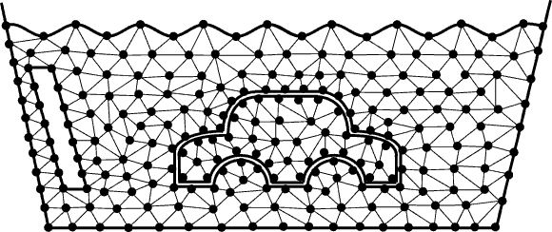
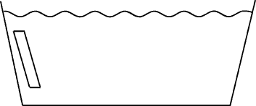
従来の電着塗装シミュレーション
有限要素法（FEM）や有限体積法（FVM）を用いた例がある
有限要素法（FEM）や有限体積法（FVM）では，
解析領域である電解液をメッシュ分割
【シミュレーションの前段階で必要な作業】
ボディCADデータ
メッシュデータ
電着槽寸法，極配置
PC
・メッシュ分割には多大な労力
・精度良いシミュレーションには専門的な知識・経験が必要
Notes:
そのような要求に対して有限要素法（FEM）や有限体積法（FVM）を用いてシミュレーションを行った例もすでに報告されています．
電着塗装シミュレーションでは，シミュレーションの前段階として自動車ボディのCADデータと電着槽の寸法や極の配置からメッシュデータを作成する工程があります．
有限要素法（FEM）や有限体積法（FVM）では，解析領域である電解液の部分をメッシュ分割するため，このようなメッシュ分割になります．
この図では，形状が非常に簡単であるため単純なメッシュ分割になっておりますが，実際の自動車ボディは非常に複雑なため，メッシュ分割には多大な労力を必要とします．
さらに精度良いシミュレーションのためによい品質のメッシュ分割をするには多大な労力と専門的な知識と経験が必要となります．

Slide 6
従来の電着塗装シミュレーション
ラインにのって電解槽中をボディが移動する解析を行う場合，
有限要素法（FEM）や有限体積法（FVM）では
ボディが移動するごとにメッシュ分割をし直さなければならない
部品の解析やボディ形状を単純化した解析にとどまっている
効率的に塗装工程全体の詳細な解析を行う手法が必要
Notes:
さらに有限要素法・有限体積法ではラインに乗って電解槽中をボディが移動する解析が困難であるといった問題点もあります．
したがって，現在ではこういった部品など一部の解析や単純化したモデルでの解析にとどまっているため，効率的に塗装工程全体の詳細な解析を行う手法が望まれています．

Slide 7

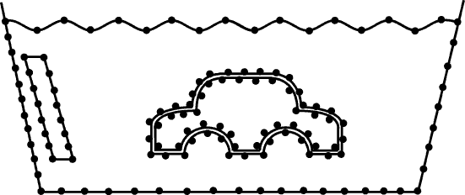
研究目的
メッシュ生成，電解槽内を移動する解析 が容易
境界要素法（BEM）を用いた
電着塗装シミュレータの開発
従来手法（FEM，FVMなど）
本手法（BEM）
BEMは，解析領域の境界面のみのメッシュ分割でよい
メッシュの生成において労力が格段に小さい
ボディが電解槽中を移動する解析も，リメッシング不要
Notes:
そこで本研究では，メッシュ生成・電解槽内を移動する解析が容易で，大規模な解析も効率的にできる，高速多重極境界要素法を用いた電着塗装シミュレーション技術の開発を目的とします．
電着塗装シミュレーションでは，電解液の部分が解析領域となるのですが，有限要素法・有限体積法はその解析領域をメッシュ分割する必要があります．
一方，境界要素法ならば解析領域を囲む境界面のみのメッシュ分割でよいためメッシュの生成における労力は格段に小さいと考えられます．
またボディが電解装中を移動する解析も，有限要素法・有限体積法ですと，移動するたびに解析領域の形が変わるため領域を再びメッシュ分割する必要がありますが，境界要素法ならばメッシュを再分割せず，相対位置関係を変えるのみで解析が行えます．
また，高速多重極境界要素法により，塗装工程全体のような大規模な計算を効率化しときます．

Slide 8
数理モデル
塗膜析出メカニズム
支配方程式、境界条件
塗膜析出モデル
計算の流れ

Slide 9
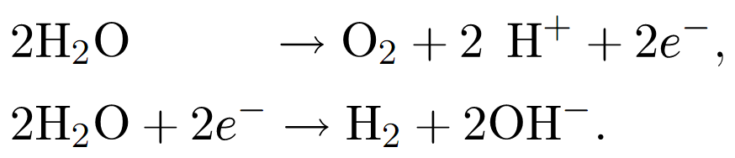
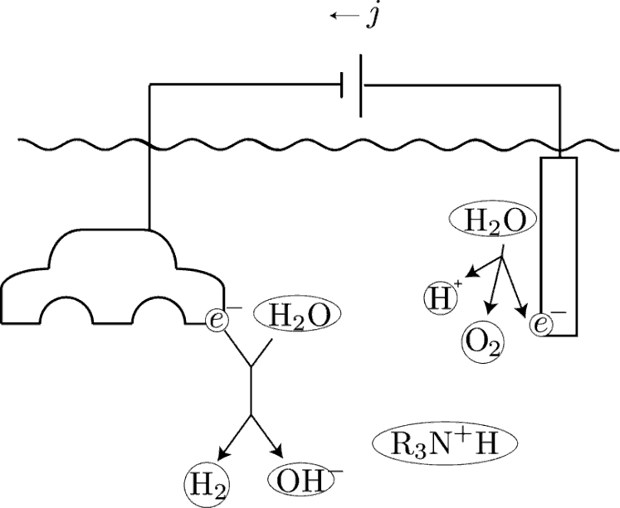
塗膜析出メカニズム
１．電気が流れると水が電気分解される
（アノード）
（カソード：被塗装側）
（カソード：被塗装側）
（アノード）
Notes:
ここからは電着塗装シミュレーションにおける数理モデル構築のために，塗膜析出メカニズムについて簡単に説明いたします．
まず，ボディに電流が流れると，水が電気分解され，カソード側ではOHイオンが生成されます．

Slide 10
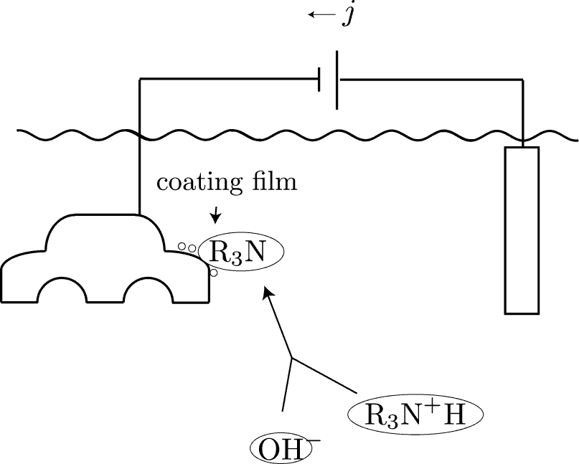
塗膜析出メカニズム
２．OHイオンと酸性の塗料に溶解していた塗料イオンが
結びつき塗膜析出
（カソード：被塗装側）
（アノード）
Notes:
生成したOHイオンと酸性の塗料に溶解していた塗料イオンが結びつき塗膜となって析出します．

Slide 11



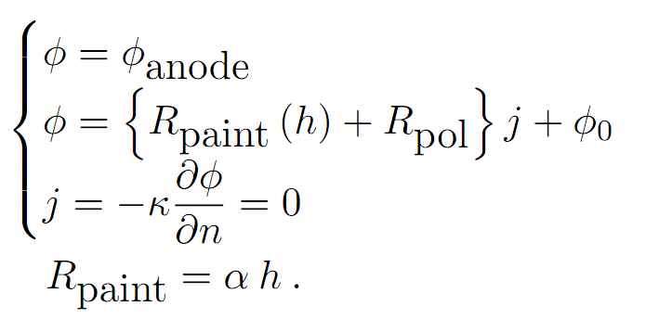
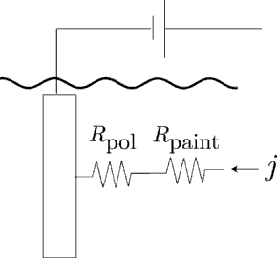
支配方程式，境界条件
【支配方程式】
OHイオン発生量 ∝ 通電電流量
  →電着塗装シミュレーションは電場解析に帰着できる
イオンの移動はnsecオーダーの時間スケールで完了
注目している塗膜析出の時間スケール(sec)に対して十分小さい
Laplace方程式
【境界条件】
カソード近傍では
塗膜の抵抗 と分極抵抗 により電圧降下
（アノード）
（カソード：被塗装側）
（液表面や壁面）
Notes:
以上のように，塗膜析出反応にかかわるOHイオンの発生量は通電量から計算できるため，電着塗装シミュレーションは電場解析に帰着できます．
また，電解液中のイオンの移動はnsecオーダーの時間スケールで完了し，この時間スケールは塗膜析出の時間スケールに対して十分小さいため，電解液中はこのようなLaplace方程式を支配方程式を満足します．
境界条件はこのように設定いたします．
アノードでは，アノードの電位を指定し，液表面や壁面では，絶縁状態となるような境界条件とします．
また，カソードでは，塗膜の抵抗と分極抵抗による電圧降下を考慮し，このような式で表します．

Slide 12





塗膜析出モデル
カソード近傍のpHがある一定の値を超えると析出を開始する （ パラメータ ）
カソード近傍からOHイオンはある一定の割合で拡散消費される（ パラメータ ）
塗膜析出反応に使用される
塗膜析出
：
総電流量
pH上昇に
使用される
pH上昇
：
拡散消費
：
拡散消費電流密度の時間積分
（塗膜析出量）＝
：有効クーロン効率
Notes:
塗膜析出モデルについて説明します
塗膜析出では，カソード近傍のpHがある一定の値を超えると析出を開始するということ，
また，カソード近傍からOHイオンはある一定の割合で拡散消費されるという2つの特徴を考慮したモデルを設定しました．
つまり，カソードに流れた総電流量から拡散消費，pH上昇に使用されるものを差し引いたものが塗膜析出反応に使用されるということです．
塗膜析出に使用される電流量に有効クーロン効率をかけて塗膜析出量を算出します．

Slide 13
計算の流れ
開始
電場解析
カソードに流れる電流量を計算
時刻の更新
カソードの膜厚を更新
塗膜成長量の計算
OHイオンの拡散消費、
pH上昇を考慮して
塗膜成長量を計算
塗膜析出
総電流量
pH上昇
拡散消費
終了
Notes:
計算の流れを説明します．
まず電場解析を行い，カソードに流れる電流量を計算します．
計算した電流量から拡散消費，pH上昇を考慮して塗膜成長量を計算します．
現在の膜厚に塗膜成長量を足し，時間更新を行います．
新しい膜厚のもとで，再び電場解析，塗膜成長量の計算を行い次の時刻における膜厚を計算します．
このように，電場解析，塗膜成長量の計算を繰り返し計算していき塗膜成長の時間経過をシミュレーションしていきます．

Slide 14
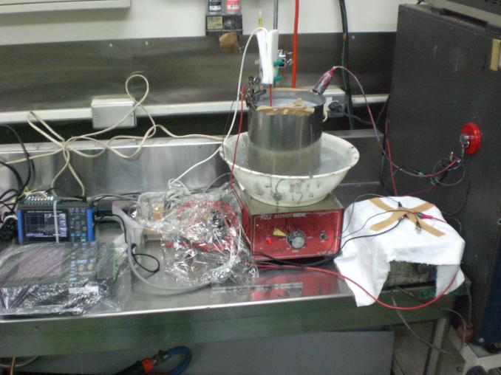
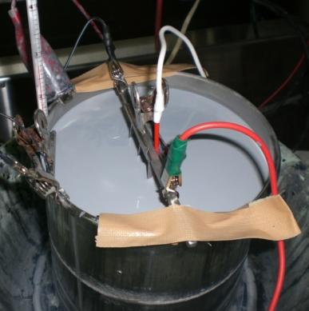
塗料パラメータ同定実験
カソード分極曲線（塗膜抵抗，分極抵抗）
塗膜析出パラメータ
  析出無効電荷密度
  拡散消費電流密度
  有効クーロン効率

Slide 15
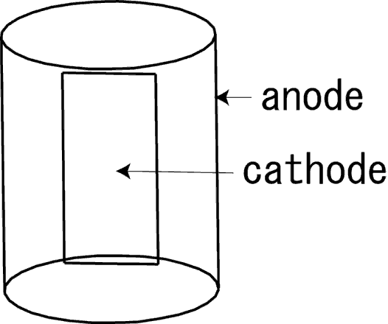
塗料パラメータ同定実験
【塗料】
一般的な自動車電着塗装用塗料 （日本ペイント社製）
【試験片】
70mm×150mm前処理済冷延鋼板
【実験条件】
印加電圧(10,30,50,100,150,250V)
電着時間(30,60,90,120,150,180秒)
【測定するもの】
電位の時間変化
電流密度の時間変化
最終膜厚
Notes:
塗料パラメータ同定のために実験を行いました．
鋼板をこのように円筒状の容器の中に全没させ，印加電圧，電着時間の異なる場合について実験を行いました．
電位の時間変化，電流密度の時間変化，最終膜厚を測定しました．

Slide 16
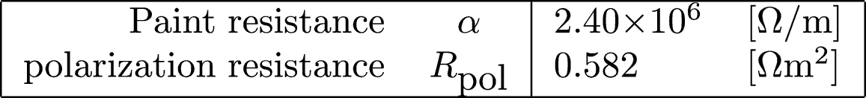
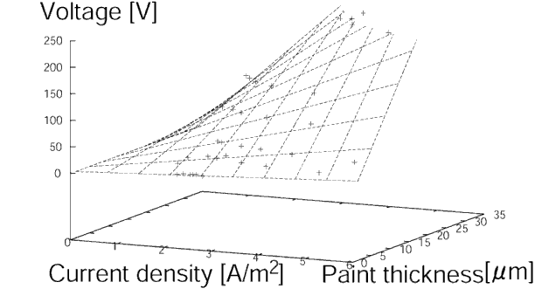


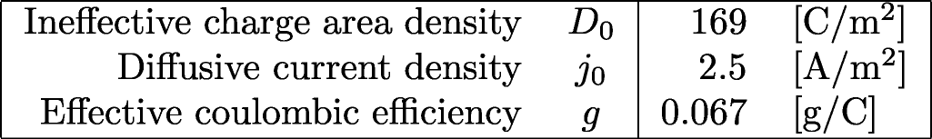
同定結果
カソード分極曲線
実験結果に対して同定結果がよく一致している．
塗膜析出パラメータ
Notes:
こちらがカソード分極曲線の同定結果です．
電流密度，膜厚，電位の測定点に対して，このような塗膜抵抗と分極抵抗と
膜厚と電流密度に対して双線形性のあるモデル式と一致していることが確認できます．

Slide 17
数値シミュレーション
1枚板電着塗装シミュレーション
4枚BOX
筒状部材
被塗装物が電解槽中を移動するシミュレーション

Slide 18

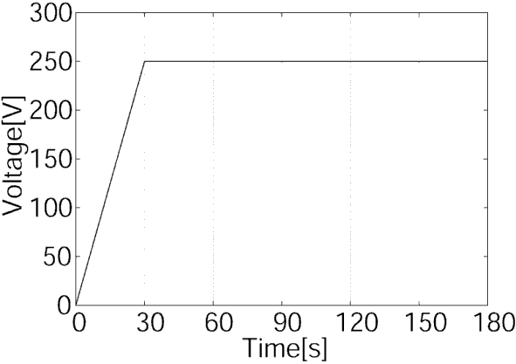
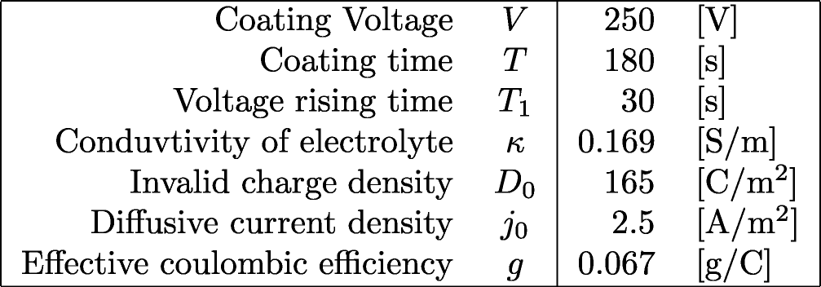
数値シミュレーション-1枚板
実験と同じ状況を模擬
印加電圧
Notes:
次に有効性検証のため数値シミュレーションを行いました．
問題設定はこのようにしました．
実験と同じ状況を模擬し，このような形状についてシミュレーションを行いました．
解析条件はこのようにし，塗料パラメータは先ほど同定したものを用いました．
印加電圧はこのように30秒間で250Vまで上昇させ，その後一定にするような標準条件と同じにしました．

Slide 19
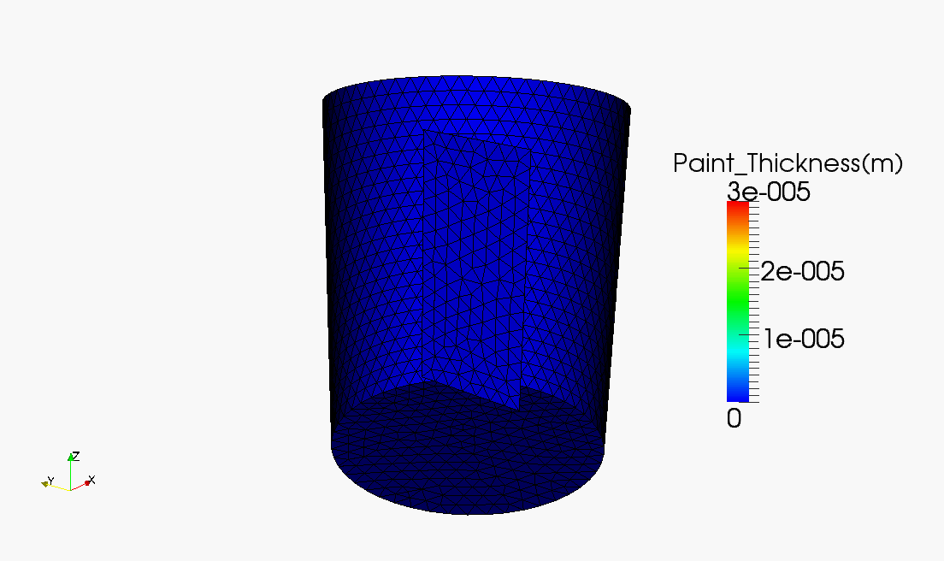
結果（膜厚の時間変化）
時間経過とともに膜が成長していく様子が再現できている
Notes:
こちらがその膜厚の時間変化です．時間経過とともに膜厚成長しているのが確認できると思います．

Slide 20
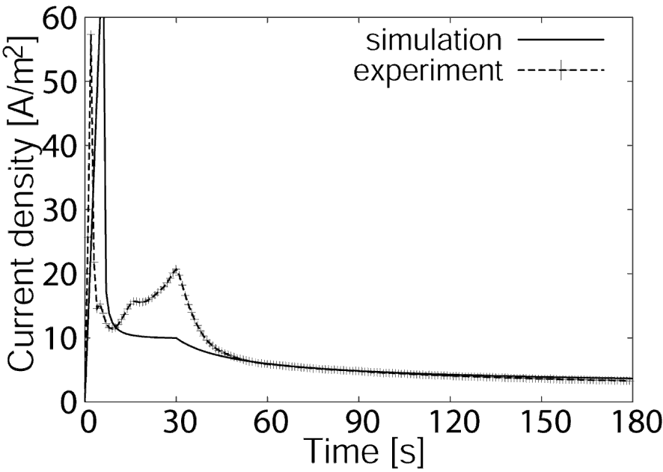
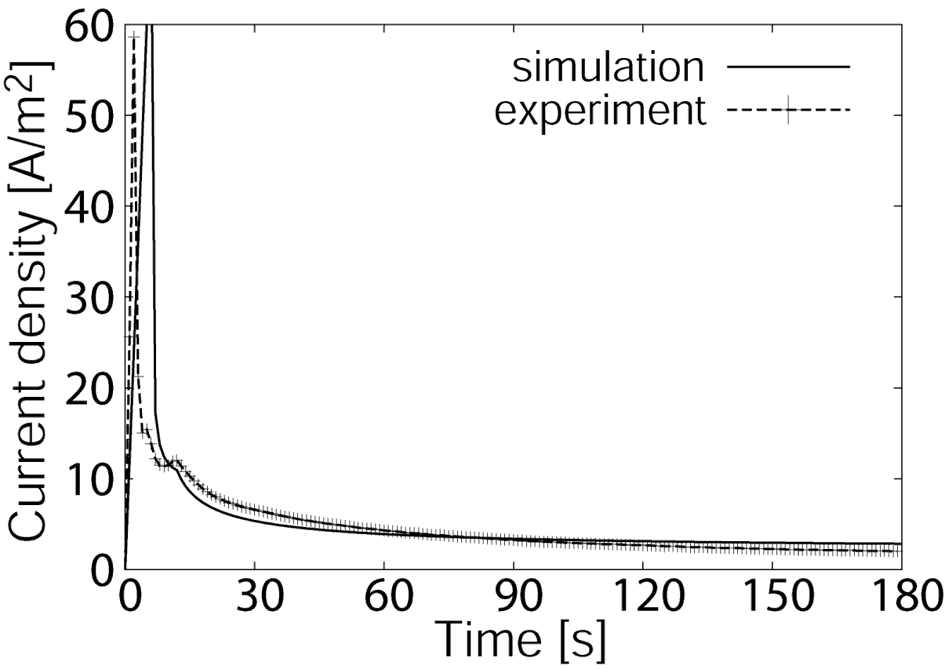
結果（電流密度の時間変化）
【250V，180秒】
【100V，180秒】
大きなピークをとったのち，塗膜成長とともに漸次的に減少していく
実験結果と同じ結果が得られた
Notes:
こちらは電流密度の時間変化です．
横軸に時間を，縦軸に電流密度の値を示しています．
大きなピークをとったのち，塗膜成長とともに漸次的に減少しているという同じ結果を得ることができました．
2つ目のピークにおいて実験とシミュレーションの結果にずれがあるため，この結果を定量的評価に用いるにはモデルの改良が必要だと考えられますが，全体としてはおおむね同じ挙動を再現できました．

Slide 21
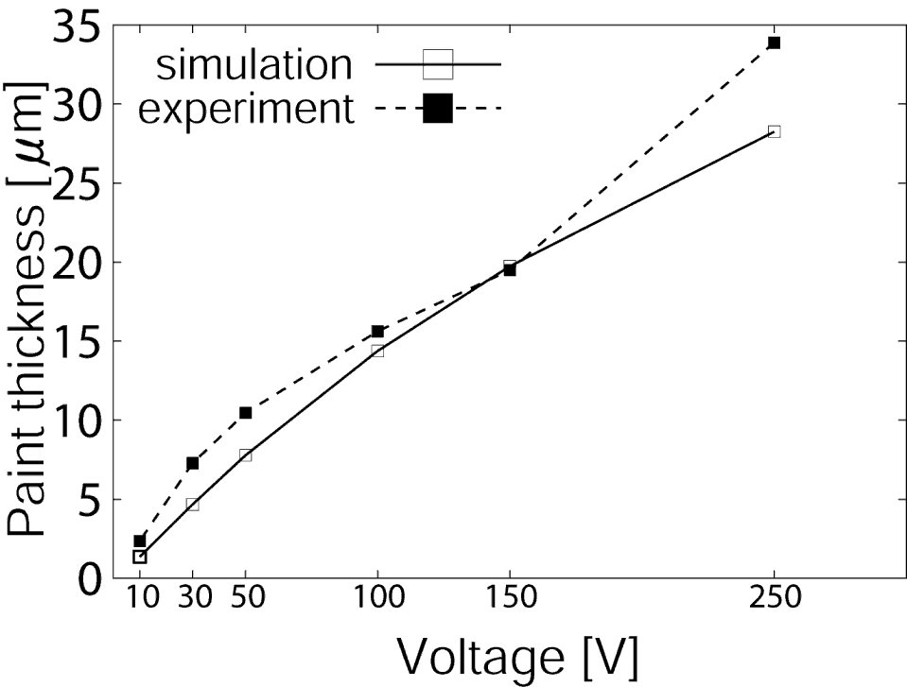
結果（印加電圧と最終膜厚）
印加電圧が異なる場合について実験結果とおよそ同じ結果が得られている
Notes:
こちらは印加電圧が異なる場合についての最終膜厚の結果です．
印加電圧が異なる場合でもおよそ同じ結果が得られました．

Slide 22
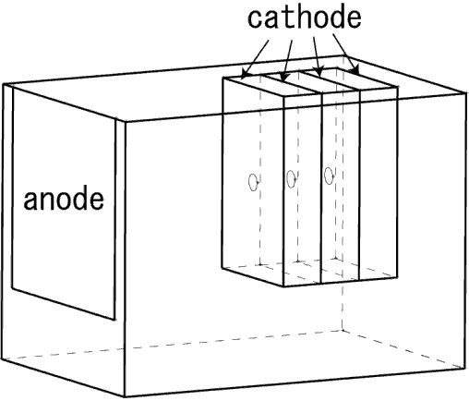
数値シミュレーション-4枚BOX
印加電圧
オモテ A C E G
ウラ B D F H
Notes:
次に有効性検証のため数値シミュレーションを行いました．
問題設定はこのようにしました．
実験と同じ状況を模擬し，このような形状についてシミュレーションを行いました．
解析条件はこのようにし，塗料パラメータは先ほど同定したものを用いました．
印加電圧はこのように30秒間で250Vまで上昇させ，その後一定にするような標準条件と同じにしました．

Slide 23
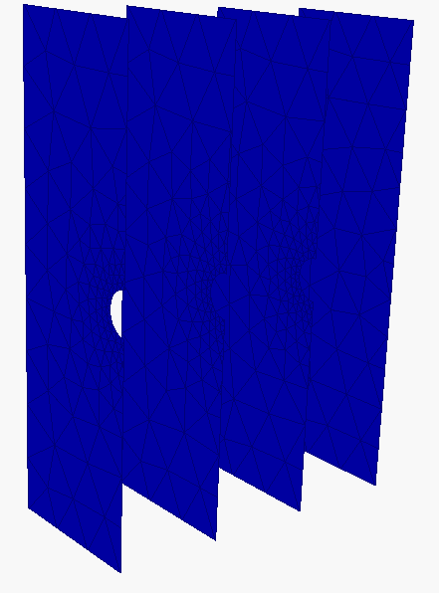

結果（膜厚の時間変化）
【オモテ面】
【ウラ面】
A面，C面，E面，G面
B面，D面，F面，H面
アノードに近い面ほど膜厚が大きいという定性的に正しい結果が得られている

Slide 24
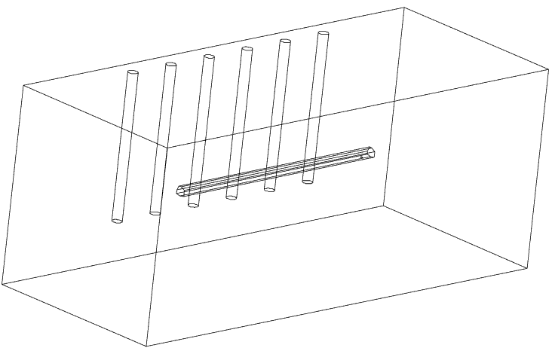
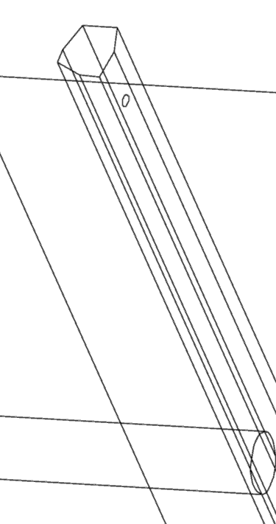
数値シミュレーション-筒状部材（穴1つ）
Notes:
次に有効性検証のため数値シミュレーションを行いました．
問題設定はこのようにしました．
実験と同じ状況を模擬し，このような形状についてシミュレーションを行いました．
解析条件はこのようにし，塗料パラメータは先ほど同定したものを用いました．
印加電圧はこのように30秒間で250Vまで上昇させ，その後一定にするような標準条件と同じにしました．

Slide 25
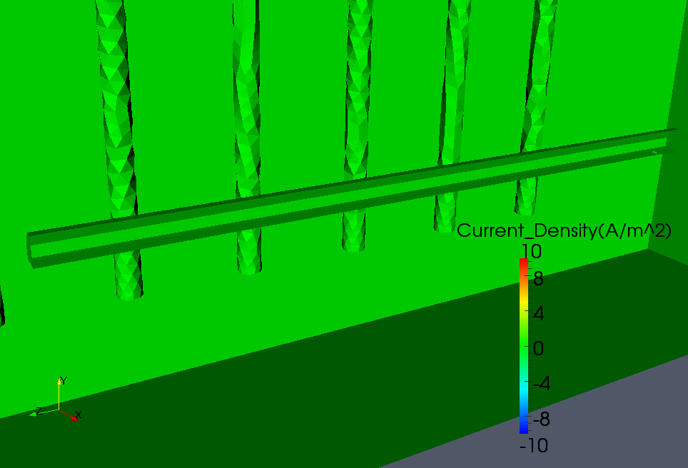
結果（電流密度の時間変化）
穴の近くから筒の先端に向かって，電流密度の集中している箇所（塗装が最も進んでいる箇所）が移動していく

Slide 26
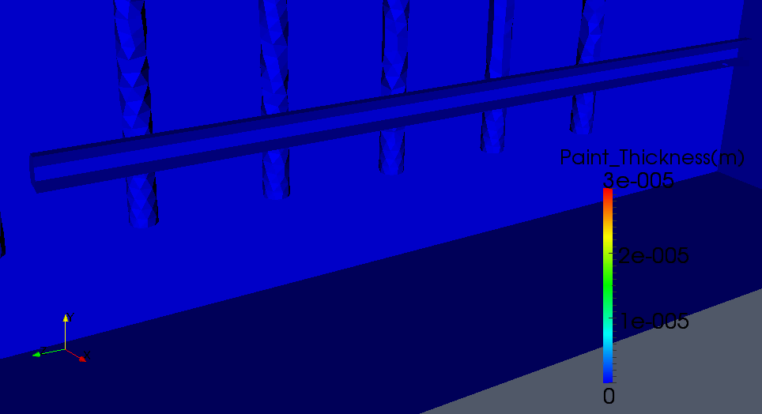
結果（膜厚の時間変化）
穴の近くから順に塗膜が成長している
筒の先端は塗装されていない
穴の個数や位置などを変えてシミュレーションし，最適化することも可能

Slide 27
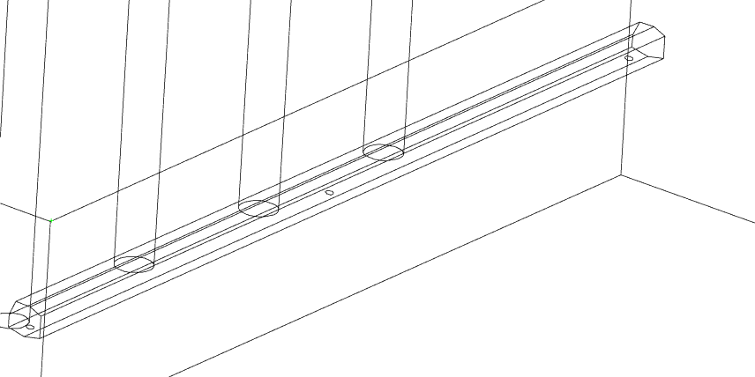
数値シミュレーション-筒状部材（穴3つ）
中央と先端に１つずつ穴を追加

Slide 28
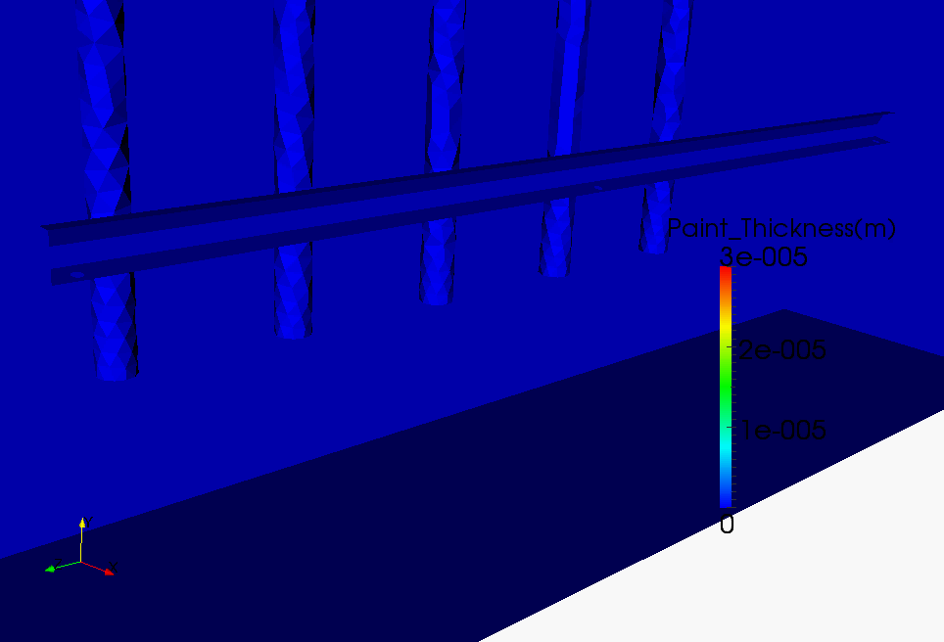
結果（膜厚の時間変化）
穴の近くから順に塗膜が成長している
筒の先端は塗装されていない
穴の個数や位置などを変えてシミュレーションし，最適化することも可能

Slide 29
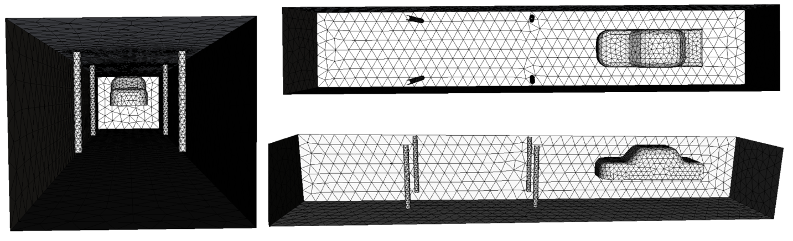
被塗装物が電解槽中を移動する
シミュレーション
【問題設定】
電解槽中をボディが移動する様子を模擬
左右に4本の円柱状の電極を配置
従来の方法（FEM，FVMなど）では困難だった，境界要素法（BEM）によって塗装ラインでボディが移動していくシミュレーションが容易になった
Notes:
次に被塗装物が電解槽中を移動するシミュレーションを行いました．
電解層中をこのようにボディを模擬した物体が右側から左側へと移動していく様子を模擬しました．
左右には円柱状の電極を配置しました．
有限要素法や有限体積法の場合は移動するごとにメッシュを再分割する必要がありますが，境界要素法場合は表面のメッシュのみでよいため，効率的に解析ができます．
従来解析できていなかった塗装工程全体を模擬するシミュレーションが可能になりました．

Slide 30
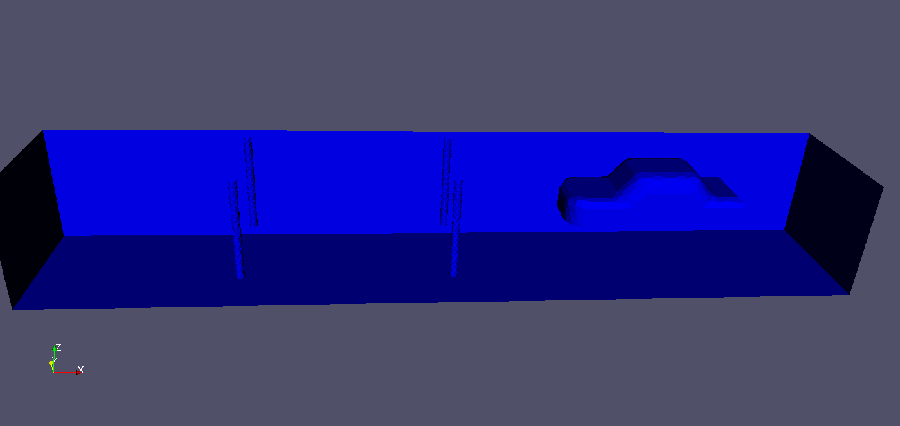
被塗装物が電解槽中を移動する
シミュレーション結果（膜厚分布）
ボディの移動とともに塗装されていく様子が再現されている
特に電極に近づいた箇所が塗装される速度がはやい

Slide 31
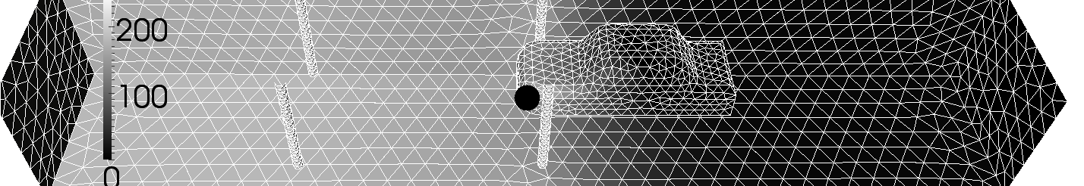
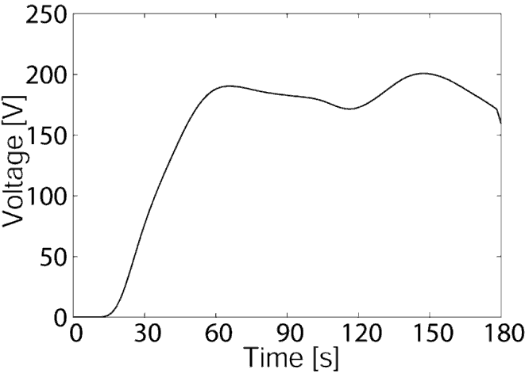
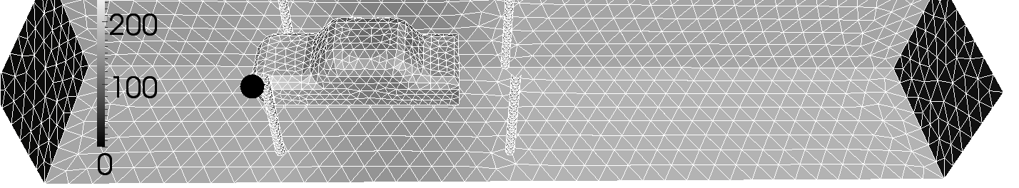
被塗装物が電解槽中を移動する
シミュレーション
●の点における電位の時間変化
t=60[s]
t=150[s]
60秒後と150秒後に、被塗装物が電極に近づき電位が大きな値を示している
実現象に近い状況を再現できた
極の配置や数などの異なるパターンで効果を検証することもできる

Slide 32
結論
境界要素法を用いた電着塗装解析プログラムを開発した
数値シミュレーションにより塗膜析出モデルの妥当性を検証した
数値シミュレーションでは実験結果とおよそ同じ傾向を示す結果が得られた
4枚BOX，筒状部材，電着槽内を被塗装物が移動する数値シミュレーションにおいて，定性的に正しい結果が得られた
シミュレーションにより，穴の位置や数，極の配置や数などを最適化できる
今後の課題
本シミュレータは，現在はまだ発展途上であり，析出モデルの改良を行いシミュレーションの精度向上を行う
今後はより現実的なシミュレーション、実験を行い有効性を検証する
Notes:
最後に結論です．

Slide 33
補足

Slide 34
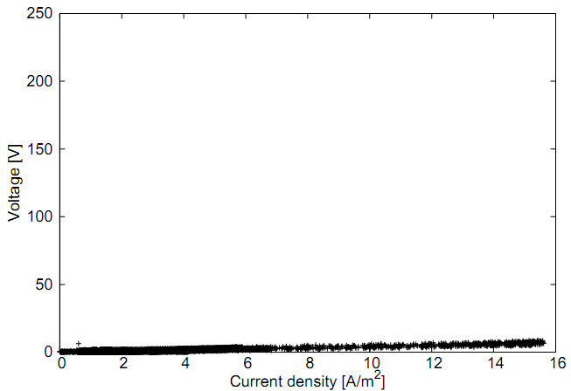
実験結果（アノードでの電圧降下）
分極によるアノードでの電圧降下がみられる
電流密度が小さい場合のアノード近傍での電位降下は小さいため影響は無視できる
分極曲線ではなく電位を指定し与える

Slide 35

一枚板電着塗装-電流密度250V

Slide 36
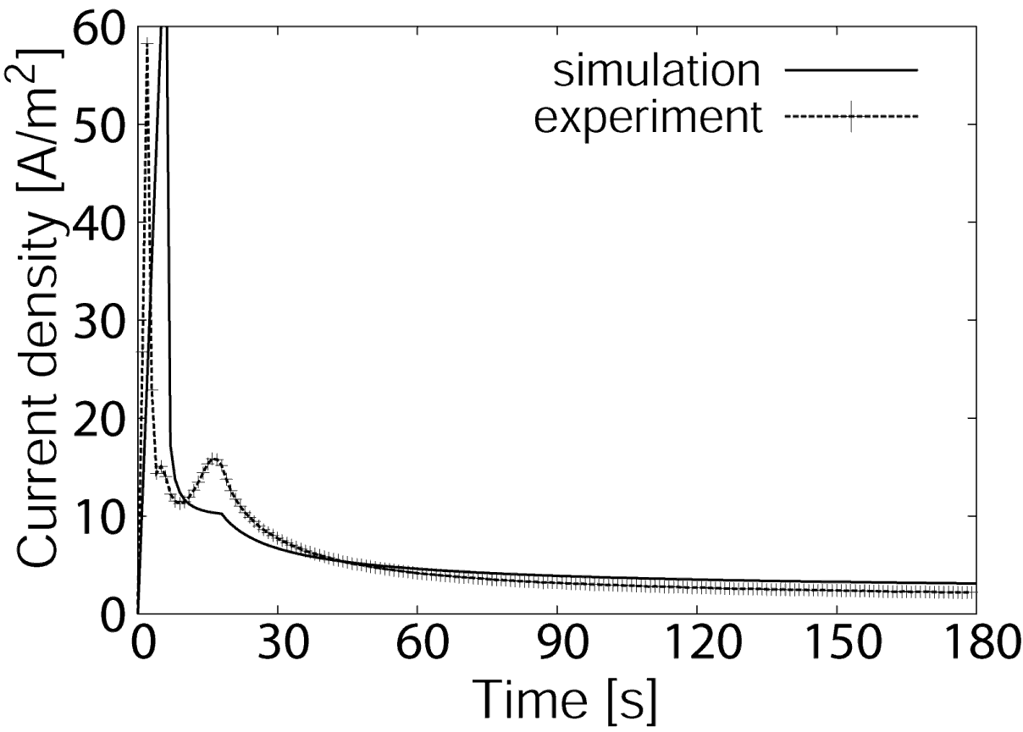
一枚板電着塗装-電流密度150V

Slide 37
一枚板電着塗装-電流密度100V

Slide 38
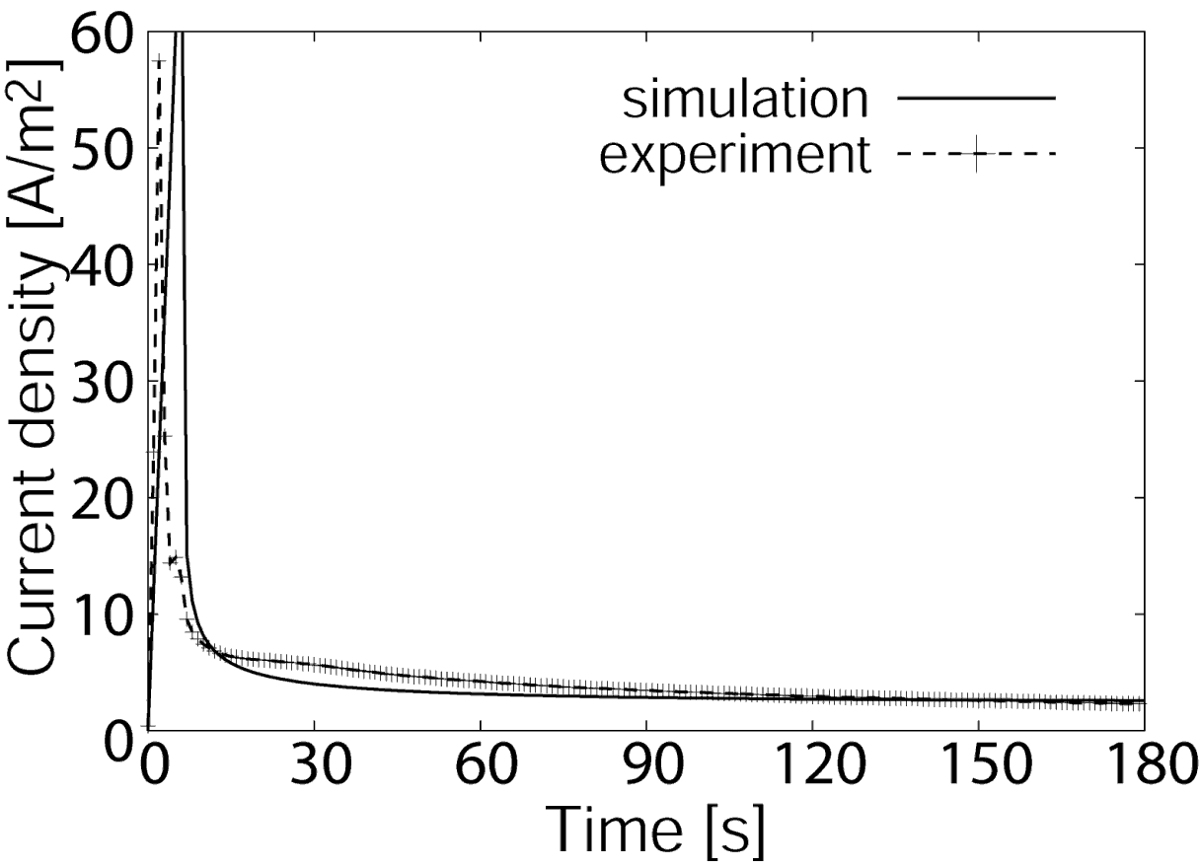
一枚板電着塗装-電流密度50V

Slide 39
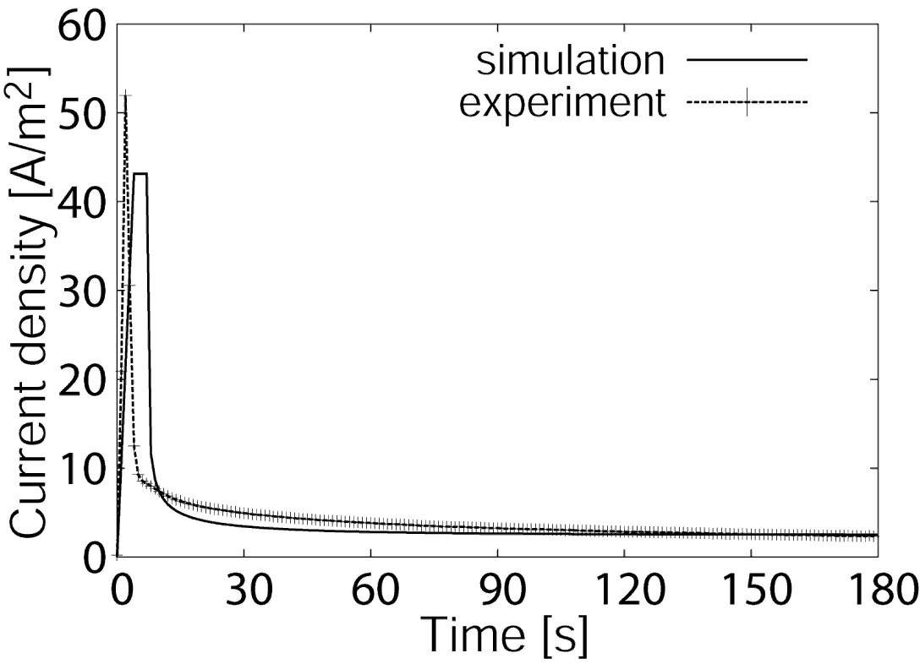
一枚板電着塗装-電流密度30V

Slide 40
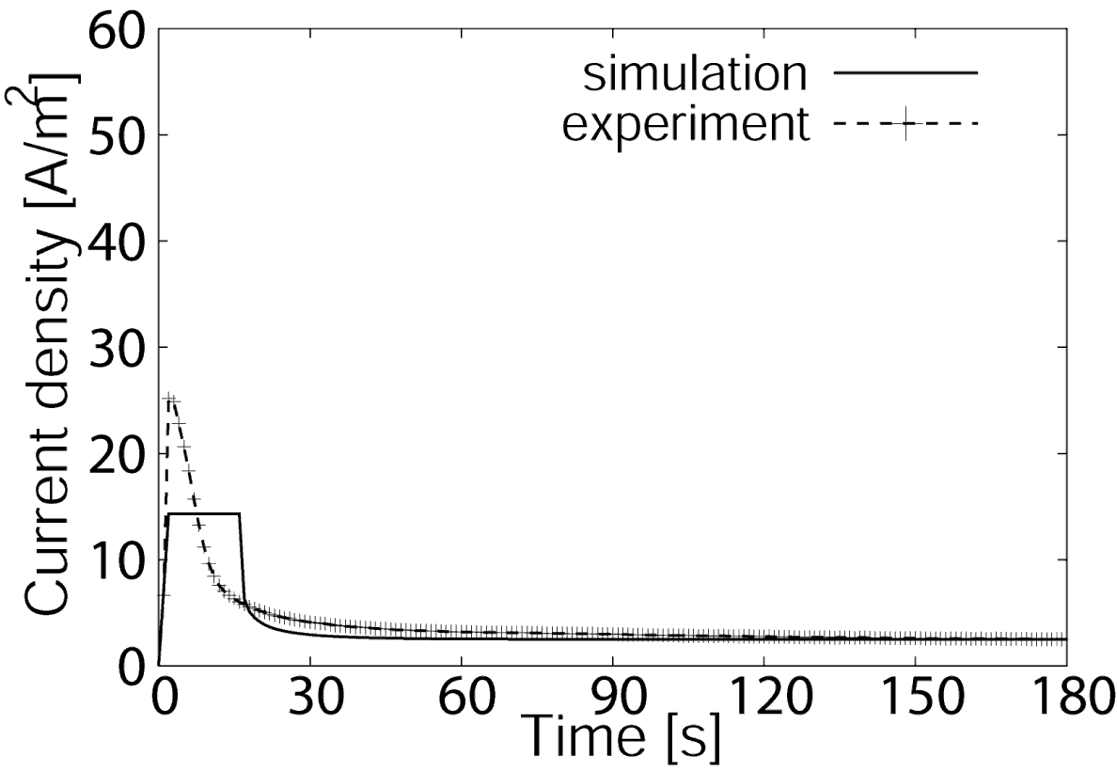
一枚板電着塗装-電流密度10V

Slide 41
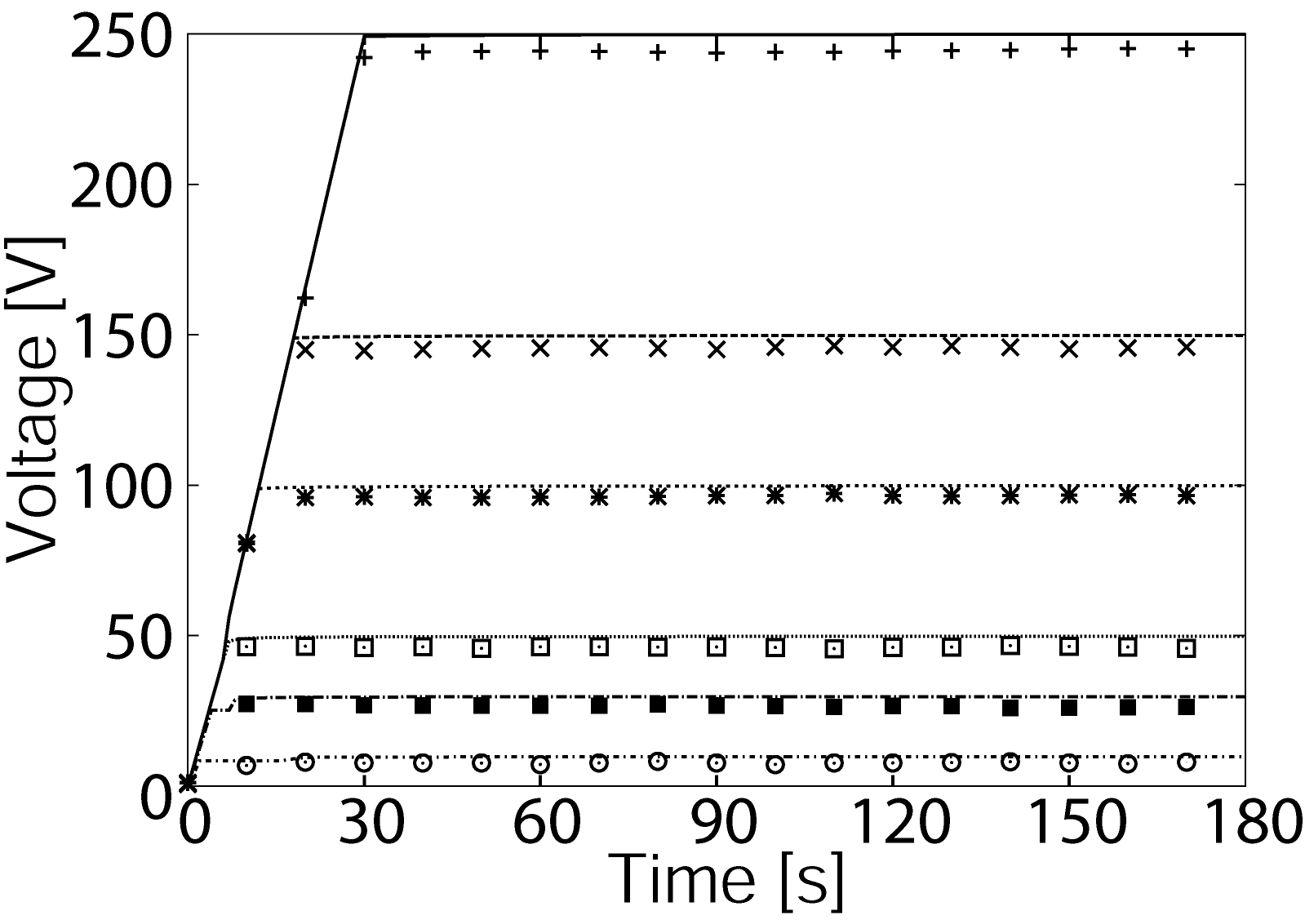
一枚板電着塗装結果-電位

Slide 42
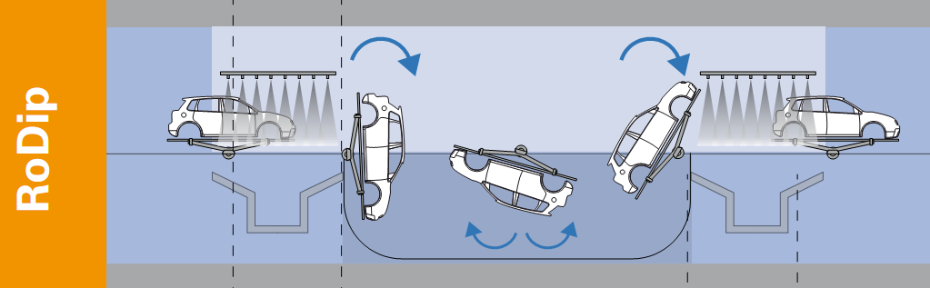
新しい塗装システム
既存の方法では難しい
電解槽内を被塗装物が移動する解析が簡単にできる手法が望まれている

Slide 43
電着塗装シミュレーション
膜厚案内人（上村工業）
  関西ペイント
  FEM(有限要素法)
  OHイオンの拡散消費j0、析出無効D0を用いた析出モデル
BEASY社（Electrocoating）
  ・イギリス
  ・BEM
  ・j0のみ
CAD-FEM社（VartualPaintShop)
  ・アメリカ
  ・FEM（有限要素法）
  ・BMW
Elsyca社
  ・ベルギー
  ・FEM（有限要素法）
ディライト（ED-Designer）
  富士重工業，スズキ
  FVM(有限体積法)
  実験相関式（expの補正式）

Slide 44
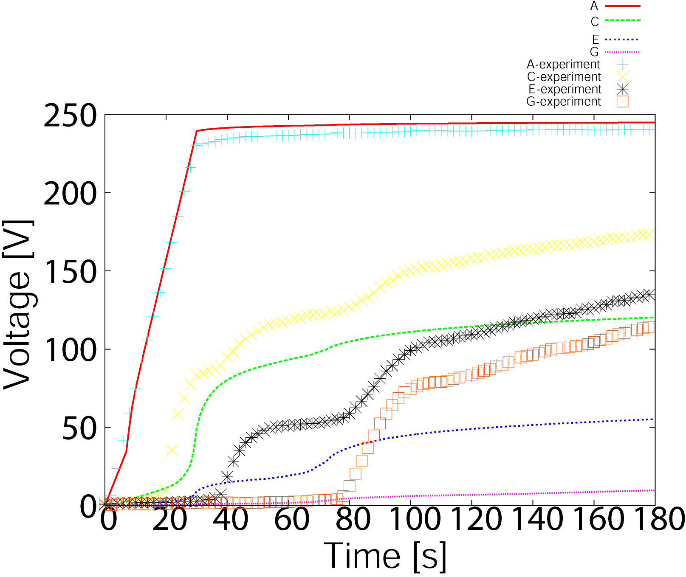
4枚box-電位

Slide 45
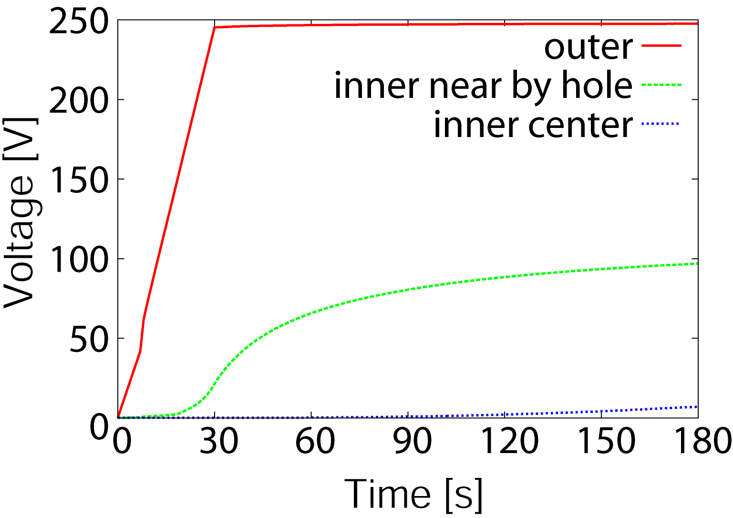
袋状部材シミュレーション結果（電位）

Slide 46
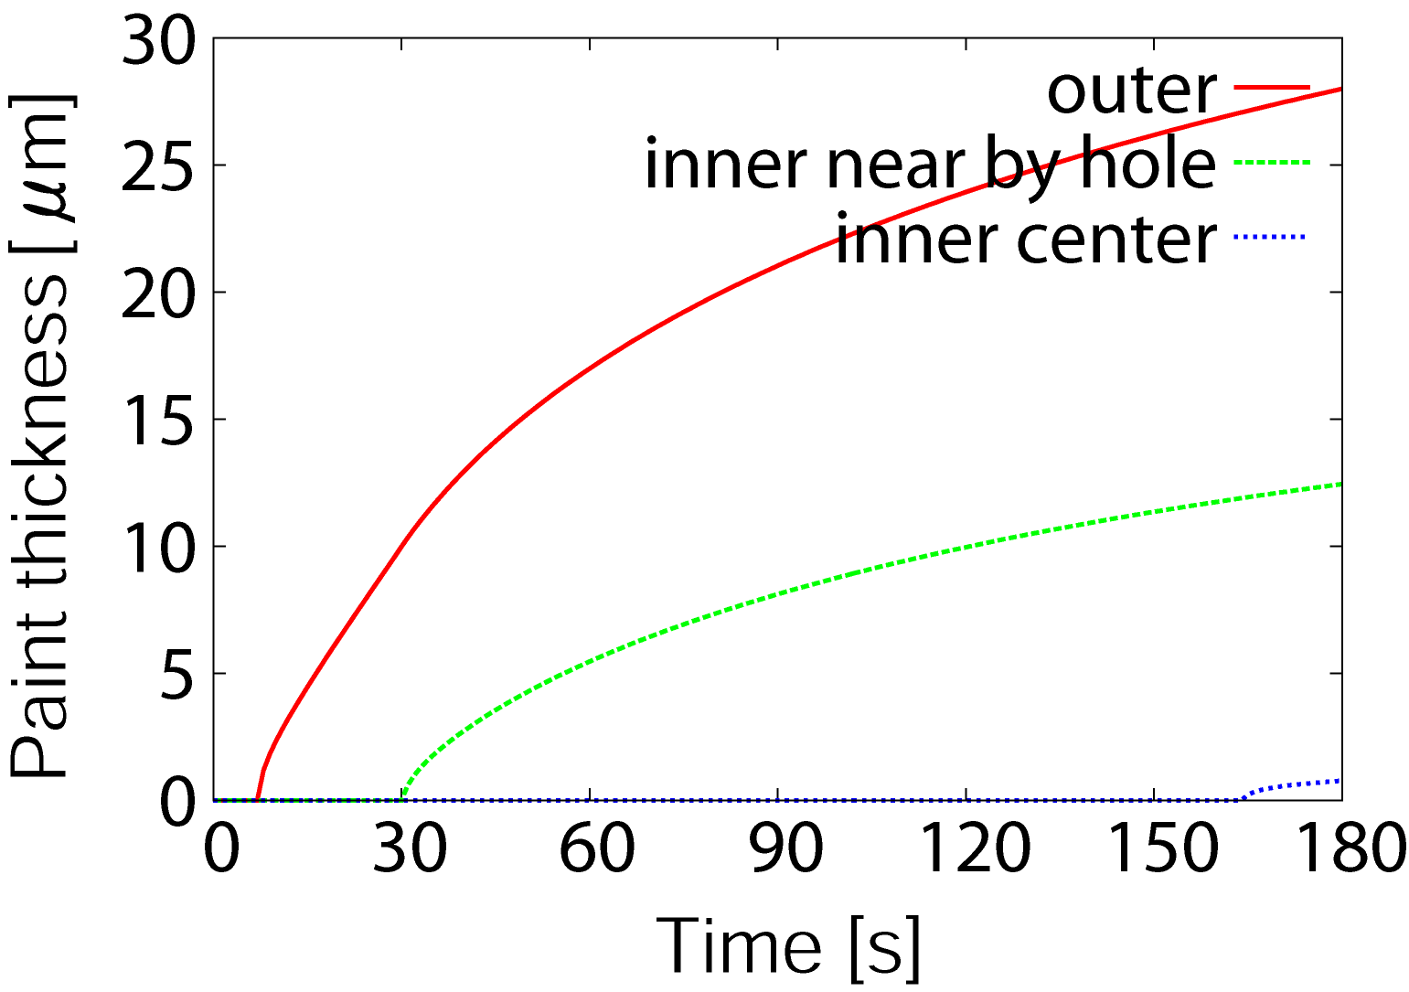
袋状部材シミュレーション結果（膜厚）

Slide 47
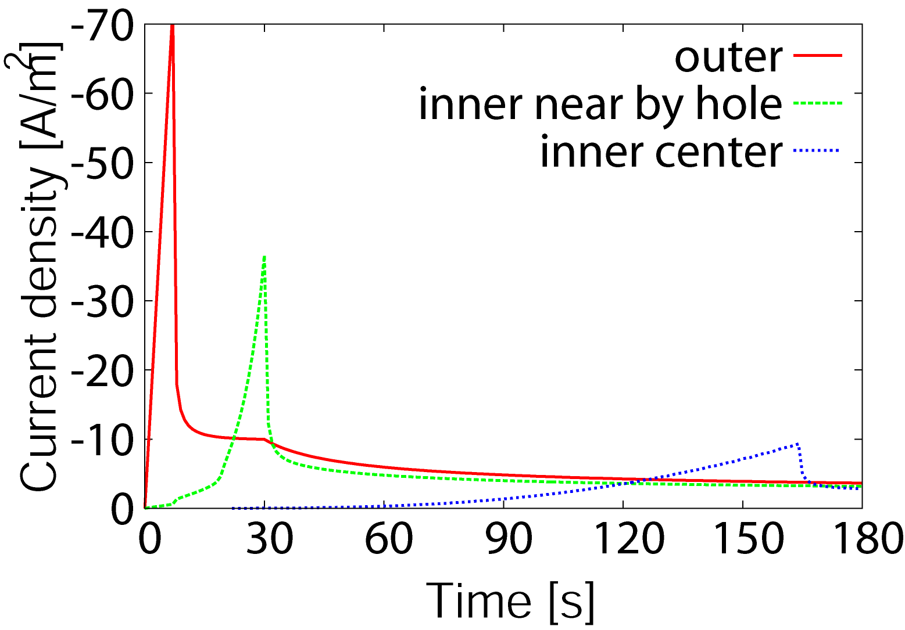
袋状部材シミュレーション結果（電流密度）

Slide 48
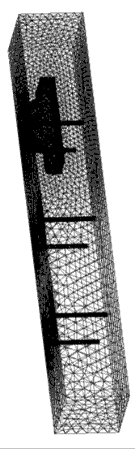
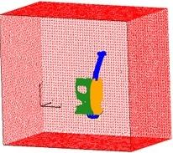
電着塗装シミュレーションの流れ
input
output
・自動車CADデータ
・電着ライン寸法，極配置
メッシュデータ
シミュレーション
シミュレーション結果
・電気伝導度
・塗膜抵抗
・…
・電位分布
・電流密度分布
・膜厚分布
の時間変化
塗料特性データ
Notes:
そのような要求に対して有限要素法や有限体積法を用いてシミュレーションを行った例もあります．
しかし，これらの手法では，メッシュを生成する工程においてコストが大きいという問題点があります．
自動車ボディは複雑な形状の部品が多数組み合わさってできているため，メッシュ生成には多大な労力が必要となります．
また，CADデータを修正したり，メッシュの整合性や品質に注意しながらメッシュ分割するには，専門的な知識と経験が必要となります．
さらに有限要素法・有限体積法ではラインに乗って電解槽中をボディが移動する解析が困難であるといった問題点もあります．
したがって，現在ではこういった部品など一部の解析や単純化したモデルでの解析にとどまっているため，効率的に塗装工程全体の詳細な解析を行う手法が望まれています．

Slide 49


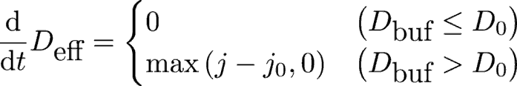
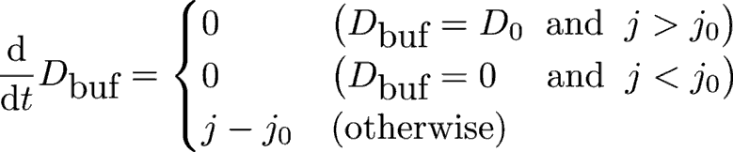
塗膜析出モデル
カソード近傍でのOHイオン
  ある一定の濃度を超えると析出を開始する（ ）
  ある一定の割合で拡散消費（ ）
：析出塗膜質量密度
：有効クーロン効率
Notes:
塗膜の析出モデルは，カソード近傍でのOHイオンはある一定の濃度を超えると析出を開始すること，またカソード近傍からOHイオンはある一定の割合で拡散消費されるという2つの特徴を考慮したモデルを設定しました．

Slide 50
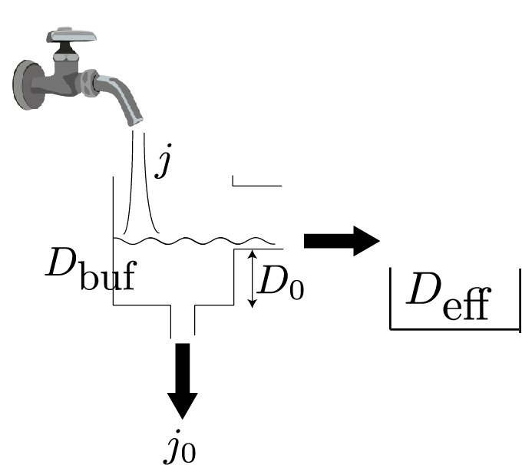
電流が流れ，
OHイオン生成
ある一定の濃度が必要
OHイオン拡散消費

Slide 51
数値シミュレーション結果-4枚BOX
 | 実験結果 | 数値シミュレーション結果
A面 | ３１．４ μm | ２７．７ μm
C面 | ２０．８ μm | １５．３ μm
E面 | １４．６ μm | ７．５６ μm
G面 | １２．２ μm | １．２８ μm

Slide 52


塗膜析出パラメータ同定結果
Notes:
塗膜析出パラメータを同定した結果がこのようになりました．

Slide 53





高速多重極法による計算の効率化
BEM
FMBEM
全ての要素からの寄与を計算
あるまとまった単位で寄与を計算
計算記憶容量
計算記憶容量
計算量
（直接法）
計算量
（反復法）
Notes:
高速多重極法による計算の効率化も行いました．
境界要素法では，一つの要素のポテンシャルを計算するのに，すべての要素からの寄与を計算しますが，高速多重極法では，遠方にある要素の寄与はあるまとまった単位で計算します．
したがって，記憶量，計算量ともに小さくすることができます．

Slide 54

FMBEMプログラム実行結果
計算時間については，まだチューニングや高速化の手法を行う必要があり，効果が確認できなかった
要素数に対する消費メモリの増加が小さいため，大要素数でも解析できる
Notes:
こちらが実際にプログラムを実行した結果になります．
こちらは横軸に要素数，縦軸に消費メモリ量を示しています．
計算時間についてはまだ，チューニングや高速化の手法を行う必要があり，効果は確認できませんでしたが，消費メモリについては効率化できたことが確認できました．

Slide 55


数値シミュレーション②-電着穴の影響
穴1つ（中央１つ）
穴3つ（中央１つ，両端２つ）
穴5つ（中央１つ，両端１つずつ，それらの中間に１つずつ）
Notes:
次に有効性検証のため数値シミュレーションを行いました．
問題設定はこのようにしました．
実験と同じ状況を模擬し，このような形状についてシミュレーションを行いました．
解析条件はこのようにし，塗料パラメータは先ほど同定したものを用いました．
印加電圧はこのように30秒間で250Vまで上昇させ，その後一定にするような標準条件と同じにしました．

Slide 56
結果（膜厚の時間変化）

Slide 57


従来の電着塗装シミュレーション
ラインにのって電解槽中をボディが移動する解析を行う場合，
有限要素法（FEM）や有限体積法（FVM）では
ボディが移動するごとにメッシュ分割をし直さなければならない
部品の解析や単純化したモデルでの解析にとどまっている
T. KOMORIYA, et. al., “Development of Prediction Methods for Film Thickness in Electro-deposition Coating Process”,4th-ASME_JSME Joint Fluids Engineering Conference (2003) より
効率的に塗装工程全体の詳細な解析を行う手法が必要
Notes:
そのような要求に対して有限要素法や有限体積法を用いてシミュレーションを行った例もあります．
しかし，これらの手法では，メッシュを生成する工程においてコストが大きいという問題点があります．
自動車ボディは複雑な形状の部品が多数組み合わさってできているため，メッシュ生成には多大な労力が必要となります．
また，CADデータを修正したり，メッシュの整合性や品質に注意しながらメッシュ分割するには，専門的な知識と経験が必要となります．
さらに有限要素法・有限体積法ではラインに乗って電解槽中をボディが移動する解析が困難であるといった問題点もあります．
したがって，現在ではこういった部品など一部の解析や単純化したモデルでの解析にとどまっているため，効率的に塗装工程全体の詳細な解析を行う手法が望まれています．

